Slide 1
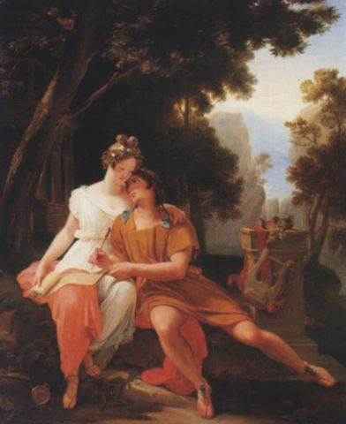
Elegie III, 10
Il genetliaco di Cinzia

Slide 2
Genetliacha nella letteratura augustea
Tibullo > compleanno di Messalla (I 7)
Sulpicia > compleanno di Cerinto (Corpus tibullianum III, 11)
Orazio > compleanno di Mecenate (Odi IV, 11)
Ovidio > compleanno di Ovidio (Tristia III, 13)

Slide 3
Ovidio, Tristia III, 13
Ecce supervacuus—quid enim fuit utile gigni?—
ad sua Natalis tempora noster adest,
dure, quid ad miseros veniebas exulis annos?
debueras illis inposuisse modum…
Ecco, l'inutile giorno della mia nascita - che mi è servito infatti essere nato? - ritorna alla sua data abituale. Perché venire, o crudele, ad aggiungerti ai miseri anni di un esiliato? A questi avresti dovuto mettere un termine.

Slide 4
Properzio, Elegie III, 10
Mirabar, quidnam visissent mane Camenae,
ante meum stantes sole rubente torum.
Natalis nostrae signum misere puellae
et manibus faustos ter crepuere sonos.
Mi chiedevo sorpreso perché mai le Camene mi avessero fatto visita di mattina, immobili davanti al letto, mentre il sole rosseggiava nel cielo: diedero il segnale del compleanno della mia donna e batterono tre volte le mani con suono augurale.

Slide 5
Questo giorno trascorra sgombro di nubi, restino i venti immoti nell’aria e l’onda dolcemente deponga le sue minacce sul lido. Che io non veda nessuno dolersi in questo odierno splendore! Persino la roccia di Niobe trattenga le lacrime! Messi da parte i lamenti, le gole degli alcioni ritrovino pace e smetta la madre di gemere sul suo Iti perduto!

Slide 6
Callimaco, Inno ad Apollo vv. 18-24
Tace anche il mare, quando cantano gli aedi la cetra o le frecce, strumenti di Febo Licoreo. Neanche Teti lamenta Achille – ah, ahi! – quando «ἱὴ παιῆον ἱὴ παιῆον» risuonare ella sente. E gli affanni tralascia il sasso piangente (= Niobae lapis, in Properzio) che in Frigia, viva pietra, si erge, marmo in luogo di donna, la bocca nel dolore socchiusa.

Slide 7
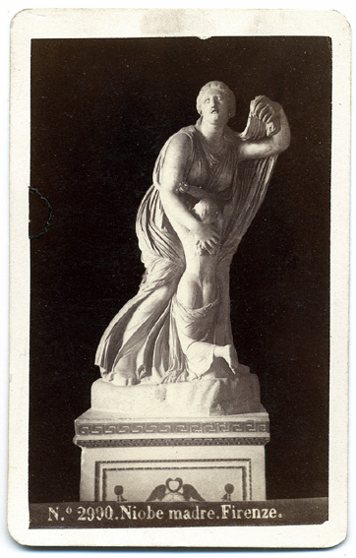
Niobe

Slide 8
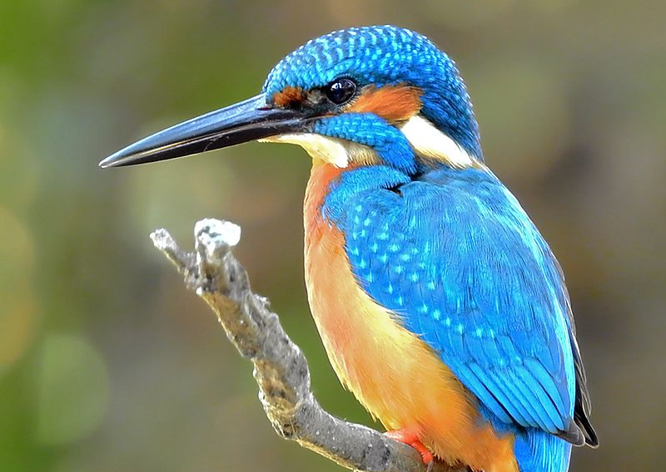
Alcioni

Slide 9
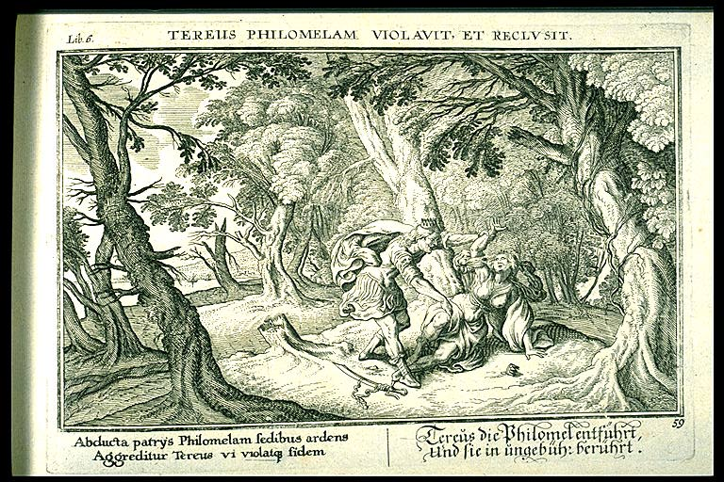
Procne e Iti

Slide 10
E tu, mia cara, che sotto fausti presagi sei nata, alzati e rivolgi le preghiere di rito agli dei che lo esigono. Prima allontana il sonno con l’acqua pura e con la pressione delle dita modella i luminosi capelli; poi indossa la veste, quella con cui la prima volta hai catturato gli occhi di Properzio, e non lasciare il capo privo di fiori. Chiedi che la bellezza, in cui sei sovrana, non abbia mai fine e che il tuo dominio rimanga saldo per sempre su me.

Slide 11
Quando, poi, con l’incenso avrai purificato gli altari coronati di fiori e la luce della fiaccola si sarà diffusa propizia in tutta la casa, allora si pensi alle mense, trascorra la notte fra i calici e un vaso d’onice dal colore di mirra profumi di zafferano le nostre narici. Soccomba alle danze incessanti il flauto arrochito e trovino libero sfogo le tue licenziose parole. I lieti schiamazzi bandiscano il sonno sgradito e l’aria pubblica della strada vicina risuoni di strepiti.

Slide 12
Tiriamo le sorti, e il lancio dei dadi ci potrà svelare chi di noi due sia più duramente colpito dalle ali del noto fanciullo. Quando fra molte coppe di vino saranno passate le ore e Venere ministra avrà fissato l’inizio dei riti notturni, celebriamo nel letto la cerimonia annuale e così completiamo il percorso del tuo compleanno (= natalisque tui)

